Slide 1
Seminář k evaluacím projektů ve výzvě č. 31
Jakub Pejcal, Pavla Zetková
24. 11. 2016, Praha

Slide 2
Program a obsah
Cíl: přiblížit jeho účastníkům požadovaný způsob provádění evaluace jednotlivých klíčových aktivit. Mimo jiné se účastníci seznámí s návazností jednotlivých kroků v rámci evaluace a budou si moci s podporou evaluátorů z řídícího orgánu MPSV vyzkoušet nastavení evaluace v rámci praktického cvičení.
Obsah:
Evaluace jako manažerský nástroj
Evaluace v rámci výzvy č. 31 “Budování kapacit a profesionalizace NNO”
Schéma jednotlivých kroků evaluace
Evaluační ukazatele

Slide 3
EVALUACE
JAKO MANAŽERSKÝ NÁSTROJ

Slide 4
PŘEDSTAVENÍ DEFINIC A POJMŮ
Původ slova: ve francouzské „évaluer“ – ohodnotit, ocenit, posoudit .
Definice (podle UNDOC): evaluace je systematické a objektivní zhodnocení probíhajícího nebo již ukončeného projektu, programu nebo obecněji politiky (ve smyslu programu), jejich nastavení, realizace a výsledků. Cílem evaluace je určit význam a míru naplňování cílů, účelnost, účinnost, dopad a udržitelnost.
přítomností přispívá k hospodárnosti při nakládání s omezenými zdroji.

Slide 5
Představení definic a pojmů (evaluace v bodech)
zaměřuje se na výsledky a dopady, posuzuje při tom platnost, reálnost, dosažitelnost a relevanci předem stanovených cílů a indikátorů;
ptá se na vhodnost zvoleného postupu;
identifikuje plánované i neplánované efekty (kauzální vztahy) intervence a to v širších souvislostech;
jako jeden zdroj informací využívá výstupy průběžného monitoringu. Z dat poté vyvozuje závěry a doporučení, mezi další zdroje dat a informací využívá statistiku, vlastní šetření...
data jsou sbírána ve specifickém čase, případně periodicky nebo ad-hoc;
používá kvalitativní i kvantitativní metody pro vyhodnocení získaných informací.

Slide 6
EVALUAČNÍ KRITÉRIA
dopad: “Co všechno jsme způsobili?”
relevance: “Je to stále ještě potřeba?”
udržitelnost: “Co z toho zbude?”
účelnost: “Funguje to?”
účinnost: “Co nás to stojí?”
úspornost: “Nešlo by to levněji?”

Slide 7
Jaké plynou z evaluace výhody (strana poskytovatele / donora)
vlastní motivace znát výstup z evaluace:
realizátor pracuje na naplnění cíle, který si v rámci nastavení toho dotačního programu určil sám poskytovatel. Je tedy pro poskytovatele získat zpětnou vazbu, jak se naplňuje stanovený cíl. Případně, jaké komplikace cestu k tomu cíli provázejí.
vnější motivace znát výstupy z evaluace:
povinnost vyhodnocovat dopady jednotlivých programů dana z vnějšku, např. Nařízení EP a Evropské rady, metodické materiály NOK (tj. MMR)

Slide 8
Jaké plynou z evaluace výhody (strana realizátora)
podporuje lepší porozumění realizovaným programům/projektům;
umožňuje prezentovat výsledky poskytovatelům a dalším osobám;
přináší důkaz o fungování, může být podporou požadavku na zvýšení financování některých aktivit;
identifikuje a pomáhá využívat silnější stránky projektu;
identifikuje a pomáhá změnit neefektivní postupy;
zajišťuje dokumentaci při tvorbě zpráv pro poskytovatele;
pomáhá zvýšit důvěryhodnost realizátora před veřejností;
vytváří základ pro strategické plánování.

Slide 9
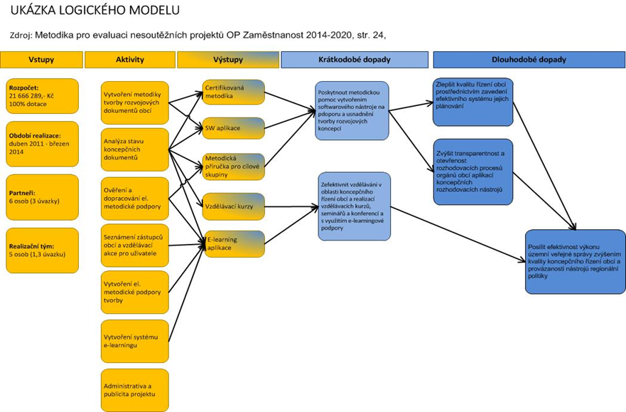
SCHÉMA LOGICKÉHO MODELU
model intervenční logiky zamýšlený v době koncipování projektu, představuje nastínění průběhu projektu
obsahuje tzv. model akce a model změny; vše dále dělí a kategorizuje …
cíle versus nástroje:
cíle definují, kam chceme realizaci projektu směřovat. De facto popisují ideální stav po realizaci projektu a jeho aktivit.
nástroje představují prostředky, metody a postupy, které jsou nezbytné k dosažení cílů

Slide 10
SCHÉMA LOGICKÉHO MODELU

Slide 11
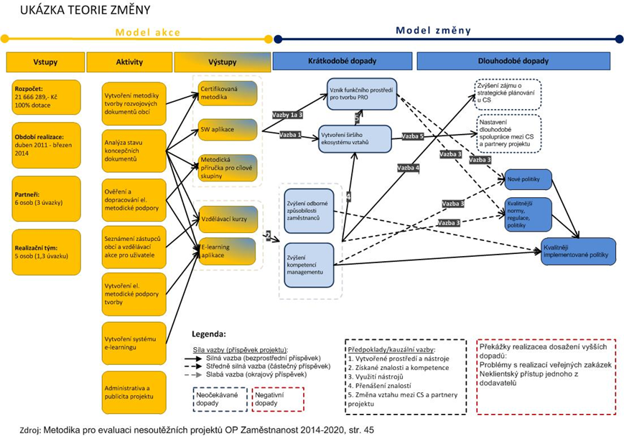
Teorie změny
pracuje s modelem intervenční logiky, který převádí na reálný model, ten zachycuje působení od vstupů po dopady
v rámci teorie změny definuje evaluátor předpoklady, na základě kterých dojde projekt k zamýšleným dopadům. Správnost předpokladů následně evaluátor ověří prostřednictvím analýzy informací a dat kvantitativního i kvalitativního charakteru.

Slide 12
Teorie změny

Slide 13
Jak dělat evaluaci? I. (krátce k metodám)
obsah evaluace musí odpovídat potřebám (cílům) zadavatele evaluace
evaluační design (evaluační plán)
naznačuje, jak chce organizace přistupovat k samotému řešení evaluace. Kdo bude evaluaci řešit (interní či externí evaluátor) a jaké jsou další zainteresované subjekty. Jakou evaluační metodu organizace uplatní. Jaká evaluakční kritéria mají být v rámci evaluace zohledněna. Jaké budou pokládány evaluační otázky. Jaké metody sběru dat evaluátor použije. Jaký má být harmonogram evaluace.
nastavení podmínek sběru dat
nezbytné mít ujasněné zavčasu (získat data i před tím, než se dostaví zamýšlený efekt)

Slide 14
Jak dělat evaluaci? II. (krátce k metodám)
výběr evaluačních metod a technik
Kvantitativní metody: dotazníkové šetření, analýza dat interních statistik, analýza dat z interních systémů
Kvalitativní metody: analýza dokumentace, individuální rozhovory (hloubkové, ne-strukturované), fokusní skupiny...

Slide 15
Jak dělat evaluaci? I. (evaluační otázky)
procesní část evaluace:
Do jaké míry byl projekt navržen tak, aby přinášel očekávané dopady?
Do jaké míry byl projekt realizován v souladu s plánem a předpoklady?
Do jaké míry byly naplněny všechny předpoklady pro kvalitní realizaci projektu?
dopadová část evaluace:
Jakých zamýšlených dopadů bylo dosaženo? A jaké faktory k nim vedly?
Jakých nezamýšlených pozitivních dopadů bylo dosaženo? A jaké faktory k nim vedly?
Jaké negativní dopady nastaly? A jaké faktory k nim vedly?
Hrály v projektu významnou roli i některé z následujících efektů – creaming-off, lock-in efekt, alternativní atribuce, substituce, mrtvá váha ? Pokud ano, jak tyto efekty reflektujete při celkovém hodnocení dopadů projektu?

Slide 16
Jak dělat evaluaci? II. (evaluační otázky)
otázky zaměřené na ověřování evaluačních kritérií:
Jak celkově hodnotíte naplnění účelnosti projektu na základě zhodnocení jeho reálných (čistých) dosažených dopadů?
Jak hodnotíte naplnění účinnosti projektu?
Jak hodnotíte naplnění úspornosti (hospodárnosti) projektu?
Jak hodnotíte naplnění užitečnosti projektu?
Jak hodnotíte naplnění udržitelnosti projektu?

Slide 17
Výstup evaluace (evaluační zpráva)
informace o proběhlé evaluaci
zpravidla obsahuje:
manažerské shrnutí / cíl a účel evaluace / metodologie řešení / logický model projektu / analýzu klíčových aktérů / evaluační design / harmonogram evaluace / evaluační otázky / sběr dat / přehled realizovaných terénních šetření a identifikaci dalších zdrojů / hlavní zjištění / teorii změny: model akce a model změny / závěry evaluace a doporučení / přílohy: odpovědi na evaluační otázky

Slide 18
EVALUACE
V RÁMCI VÝZVY Č. 31“BUDOVÁNÍ
KAPACIT A PROFESIONALIZACE NNO”

Slide 19
Základní parametry výzvy I.
zaměření výzvy obecně:
pomoci inovativním způsobem organizacím s oblastmi, se kterými se nejvíce potýkají a tím umožnit jejich další růst, prohlubování jejich činnosti, efektivnější využívání disponibilních finančních prostředků a efektivnější práci s jejich cílovou skupinou (zaměstnanci).
inovativnost výzvy spočívá ve způsobu zjišťování potřeb organizací, jejich následném naplňování a měření dopadu.
díky výzvě by se organizace měly stát efektivnějšími v pomoci svým cílovým skupinám a měly by mít lepší šanci diverzifikovat své zdroje.

Slide 20
Základní parametry výzvy II.
zaměření výzvy konkrétně:
výzva má odpovídat na specifické požadavky jednotlivých organizací ve vymezených klíčových aktivitách
strategie organizace, poslání
financování, fundraising
lidské zdroje
marketing a PR
kvalita služeb/produktů
naplnění požadavků má směřovat ke zvýšení kapacit, profesionalizaci a transparentnosti organizací

Slide 21
Povinné složky projektu (výstupy a součinnost)
strategický plán na pětileté období
nejpozději do 1 roku od zahájení projektu
(sebe)evaluace realizovaných klíčových aktivit (viz níže)
zaměřená na měření dopadů jednotlivých opatření pro každou klíčovou aktivitu, cílem je mimo jiné také získání znalostí a dovedností pro následné vlastní měření dopadů
závěrečná evaluační zpráva (viz níže)
souhrnné vyhodnocení projektu realizátorem na konci realizace, musí se řídit připravenou šablonou
součinnost (viz níže)
organizace budou osloveny s požadavkem na účast v rámci vstupní a závěrečné evaluace organizace (koordinováno poskytovatelem)

Slide 22
(sebe)evaluace klíčových aktivit
možné využít různé přístupy
nezbytné: zachovat prvek měřitelnosti, apelovat na vhodnost pro hodnocení vlastní realizace, orientovat se jak na výstupy, tak na výsledky / dopady
upřímnost nade vše
evaluace má mít primárně význam pro organizaci, význam pro poskytovatele je až sekundární
možné konzultovat se zástupci poskytovatele
pravidelný termín pro telefon, emailem

Slide 23
Závěrečná (sebe)evaluační zpráva
povinný výstup projektu
úkolem je:
hodnotit, jak byly naplněny cíle projektu a jaké měl projekt dopady. To vše ve srovnání s očekáváním na počátku projektu a určeným způsobem prokázání dopadů (jak byl dopad “vyčíslen”, standardně se opírá o srovnání výchozího a cílového stavu)
identifikovat příčiny případných problémů a odchylek od předpokladů (proč?) a formulovat implikace zjištění pro průběh inovačního řešení nebo pro jeho šíření (co z toho plyne?)

Slide 24
Závěrečná (sebe)evaluační zpráva
podoba založená na:
realizovaných klíčových aktivitách – pro každou klíčovou aktivitu příslušná pasáž šablony závěrečné evaluační zprávy (prostor pro vyjmenování evaluačních otázek a určení podložených odpovědí)
základní pravidla pro zpracování:
dodání až po realizaci projektu
vhodné průběžně konzultovat
zachování logika: 1) položená otázka, 2) objasnění zjištění, 3) výsledek evaluace
apel na stručnost a konkrétnost (využití dat a popis podkladů).
přílohy nad rámec požadovaného dobrovolné (např. výsledek srovnání výchozího a cílového stavu cílové skupiny, či metodika řešení)

Slide 25
SOUčinnost
předpokládá se nezbytná součinnost na vstupní a závěrečné evaluaci
úkolem je:
hodnotit, jaké změny (ve formě výstupů i výsledků-dopadů) bylo díky realizaci projektu dosaženo. Nastiňuje “výchozí” i “závěrečný” stav organizace (i nad rámec jednotlivých klíčových aktivit).
podoba založená na:
širším dotazníkovém šetření kvantitativního i kvalitativního charakteru (všechny hodnoty doložené o data či podklady zjištěných skutečností).
základní pravidla pro zpracování budou teprve upřesněny

Slide 26
SCHÉMA JEDNOTLIVÝCH KROKŮ
EVALUACE

Slide 27
Posloupnost kroků evaluace
Současný stav
Definice nedostatku
+ cíle
Klíčové aktivity – popis opatření
Rizika při plnění cílů
Stanovení ukazatelů
Výstupy
Zhodnocení míry naplnění cílů

Slide 28
Postup zpracování evaluace
záměr ŘO OPZ:
jednoduchost
návodnost
logická návaznost

Slide 29
Současný stav
jedná se o první krok v posloupnosti kroků evaluací
úkolem tohoto kroku je shrnutí stávajícího stavu organizace v té oblasti, která je pro evaluovanou aktivitu relevantní
jejím cílem tak není shrnutí nedostatků, ale spíše popis stávajícího stav
současný stav je v podstatě “baselinem” v kontextu té připravované nebo již realizované aktivity.
“KDE JSME TEĎ”
Notes:
Fluktuace lidí na manažerských pozicích je méně než 25 %. Podpora vzdělávání je z našeho pohledu funkční, nicméně je spíše nahodilá, není uchopena nijak systematicky. Chybí systém odměňování, není zavedeno pravidelné hodnocení zaměstnanců.

Slide 30
Definice nedostatku + cíle
krok úzce navazuje na popis současného stavu, ale na rozdíl od popisu současného stavu vychází z výsledků procesního auditu/procesní analýzy a je zaměřen na popis identifikovaných nedostatků.
identifikované nedostatky spolu s doporučeními vzniklými v rámci procesních auditů a analýz
vymezení/určení cílů projektů (toho, čeho chce organizace v rámci realizace projektu dosáhnout)
již nezahrnovat doporučení, která se nepromítají do projektu
“CO CHCEME PROSTŘEDNICTVÍM PROJEKTU ŘEŠIT”

Slide 31
Rizika při plnění cílů
důležitý z hlediska možnosti předem určit možné překážky dosažení zamýšleného dopadu. Na rozdíl od rizik popsaných v žádosti o podporu by nás v tomto kroku evaluace měla zajímat jen ta rizika, která mohou negativně ovlivnit výsledek a dopad aktivit realizovaných v projektu.
„CO BY NÁM MOHLO ZKOMPLIKOVAT NEBO ZNEMOŽNIT DOSAŽENÍ NAŠICH CÍLŮ“
příklad...

Slide 32
Klíčové aktivity = popis opatření
popis jednotlivých aktivit, tedy opatření, která bude realizovat s cílem zlepšit se v oblastech, v nichž má organizace podle výsledků auditu prostor pro zlepšení
„CO KONKRÉTNĚ BUDEME DĚLAT“

Slide 33
Stanovení ukazatelů
kroku, kdy by si měla organizace ve spolupráci s evaluátorem stanovit takové ukazatele, které jí po ukončení aktivity ukáží, zda došlo k nějakému posunu či nikoli.
ukazatel by měl být v „měřitelný“
Kvantitativně
Kvalitativně
„JAK BUDEME MĚŘIT, ŽE SE NÁM TO POVEDLO“
Notes:
pokud by například bylo cílem organizace stabilizovat skupinu soukromých dárců, jako ukazatel by mohl sloužit podíl těch, kteří jsou dárci alespoň třetí kalendářní rok za sebou ve skupině všech soukromých dárců.

Slide 34
výstupy
častá záměna s výsledky, což ovšem negativně ovlivnit nastavení evaluace
bezprostřední produkt aktivit v rámci projektu - například proškolení zaměstnanců - ale není zatím cílem, k němuž aktivity vedou (cílem není mít tři proškolené zaměstnance, ale mít efektivnější organizaci)
příklad:
vytvořená metodika
proškolení určitého počtu zaměstnanců
„CO JSME VYTVOŘILI JAKO PŘEDPOKLAD DOSAŽENÍ CÍLŮ“

Slide 35
Zhodnocení míry naplnění cílů
Název kroku vychází z předpokladu, že většina aktivit je běh na dlouhou trať. (v rámci dvou let, po které projekt trvá, není většinou možné stihnout všechna zlepšení v jejich finální podobě, proto chceme spíše hodnotit, do jaké míry se povedlo organizaci se díky aktivitám podpořeným z OPZ přiblížit se jejich cílům.)
V tomto kroku by měl evaluátor zhodnotit, do jaké míry se organizaci podařilo přiblížit se ke zlepšení v oblastech, v nichž jí auditor zlepšení doporučil a které si současně pro zlepšení vybrala.
V tomto kroku porovnává evaluátor stanovený cíl a reálný pokrok

Slide 36
EVALUAČNÍ UKAZATELE

Slide 37
Volba a tvorba ukazatelů
Definice: označení jevů, prvků, procesů či jiných veličin, které napomáhají poznat, jak jsou naplňovány cíle, vize a záměry v očekávaném obsahu i směru
Pro různé typy informací:
ukazatele vstupů - informace o použitých zdrojích (rozpočet, % veřejného financování)
ukazatele výstupů - objem produktu z jednotlivých aktivit formální ukazatele (kvantifikace produktu)
ukazatele výsledků/dopadů - specifikace vytvořených hodnot (využití produktu) a důsledky projektu jako celku (jak se situace změnila)
ukazatele je vhodné kombinovat zajímá nás nejen, čeho bylo dosaženo, ale i objem potřebného...

Slide 38
ideální ukazatel
základní vlastnosti:
je relevantní ve vztahu k projektu
je snadno pochopitelný pro všechny aktéry projektu
je snadno měřitelný v kritériích (v lepším případě)
přináší cenné informace, které lze dále využívat
pro každý ukazatel je nezbytné znát:
zodpovědnou osobu pro práci s ním i pro definování cílové hodnoty ukazatele
jednotu ukazatele a nástroj pro hodnocení
časový rámec, během kterého platí definovaná cílová hodnota
periodicitu zaznamenávání hodnot
místo pro zaznamenávání hodnot
postupy při překročení hodnoty ukazatele

Slide 39
Ukazatele pro výzvu č. 31 – I.
evaluace probíhá ve všech klíčových aktivitách a vychází z potřeb organizace
strategie organizace, poslání:
výstup: zpracovaný strategický plán pro období pěti let
výsledek / dopad: organizace přizpůsobuje své aktivity tak, aby lépe odpovídali poslání
ukazatel: všichni zaměstnanci vědí, jak jejich práce přispívá k naplnění poslání (kvalitativní)

Slide 40
Ukazatele pro výzvu č. 31 – II.
financování, fundraising:
výstup: fundraisingová strategie organizace reflektují nízkou diverzifikaci zdrojů
výsledek / dopad: organizace má diverzifikovanější zdroje, rozšířila portfolio dárců
ukazatel: podílové rozdělení jednotlivých kategorií zdrojů (nárůst či pokles v určité kategorii)
příklad: pokud je výstupem strategie, lze hodnotit i její využitelnost

Slide 41
Ukazatele pro výzvu č. 31 – III.
lidské zdroje:
výstup: vytvoření plánu vzdělávání zaměstnanců
výsledek / dopad: vzdělání zaměstnanců odpovídá potřebám organizace
ukazatel: počet zaměstnanců oprávněných k výkonu určité služby (zaměstnanců “s certifikátem”)
příklad: počet školení nebo počet proškolených osob nemá příliš vysokou vypovídací hodnotu. Nicméně například pokud je to součástí nějakého nového pojetí řízení vzdělávání v rámci organizace, pak dává použití tohoto ukazatele smysl. U specifických školení (např. u školení k zefektivnění náboru nových pracovníků) můžeme zlepšení sledovat např. na zkrácení doby potřebné k vyhlášení výběrového řízení (u celkové doby výběrového řízení je větší množství vnějších vlivů).

Slide 42
Ukazatele pro výzvu č. 31 – IV.
marketing a PR:
výstup: vytvoření marketingové strategie
výsledek / dopad: organizace využívá nový komunikační kanál
ukazatel: podíl nových klientů
příklad: aktivnější využívání sociálních sítí může být hodnoceno jednak klasicky počtem “lajků”, hodnocení místa apod, tedy samotné využívání. Dopad však může být spojen (jen na úrovni korelace) s nárůstem zájmu o organizaci - klienti, zájem potenciálních dobrovolníků apod.
příklad: u webových stránek je možné využívat i sofistikovanější nástroje (nejen prostá návštěvnost) “pohybu” návštěvníků na stránce, ve smyslu zhodnocení, zda se zvýšil zájem o některé položky stránek. Dále poté délku návštěvy, počet kliknutí na stránce, zdroj přístupu apod.

Slide 43
Ukazatele pro výzvu č. 31 – V.
kvalita služeb/produktů
výstup: zavedení systému sledování spokojenosti klientů
výsledek / dopad: organizace přizpůsobuje nabízené služby požadavkům klientů
ukazatel: podíl kladné zpětné vazby
příklad: pokud chce organizace např. zlepšit svůj proklientský přístup (například zavedením CRM), potom lze měřit/hodnotit využitelnost daných výsledků, tj. zda a jak se s nimi pracuje. Dále je např. možné zjistit spokojenost klientů pomocí širšího šetření (s vyšší vypovídající hodnotou).

Slide 44
Praktické cvičení
rozdělte se, prosím, do dvojic…
… sdílejme

Slide 45
shrnutí
Evaluace jako manažerský nástroj
Evaluace v rámci výzvy č. 31 “Budování kapacit a profesionalizace NNO”
nastínění základních požadavků:
(sebe)evaluace realizovaných klíčových aktivit
závěrečná evaluační zpráva
součinnost – vstupní a závěrečné evaluace organizace
Schéma jednotlivých kroků evaluace
základní návod pro postup evaluační práce
Evaluační ukazatele
základní návod na volbu a tvorbu vhodných ukazatelů

Slide 46
Prostor pro dotazy
pravá chvilka se zeptat…
… nebo si alespoň poznačit kontakt
jakub.pejcal@mpsv.cz
mobil: 776 891 564
pavla.zetkova@mpsv.cz
mobil: 778 433 636
DĚKUJEME ZA POZORNOST

